Slide 1

13 vejcorodí savci
VY_32_INOVACE_13
autor: Mgr. Helena Žovincová
identifikace: G2-13
třída: 8.
předmět: Př
anotace: Materiál slouží k probírání nového učiva z přírodopisu na téma vejcorodí savci, lze jej využít jako stručný zápis do sešitu, součástí materiálu jsou animace.

Slide 2
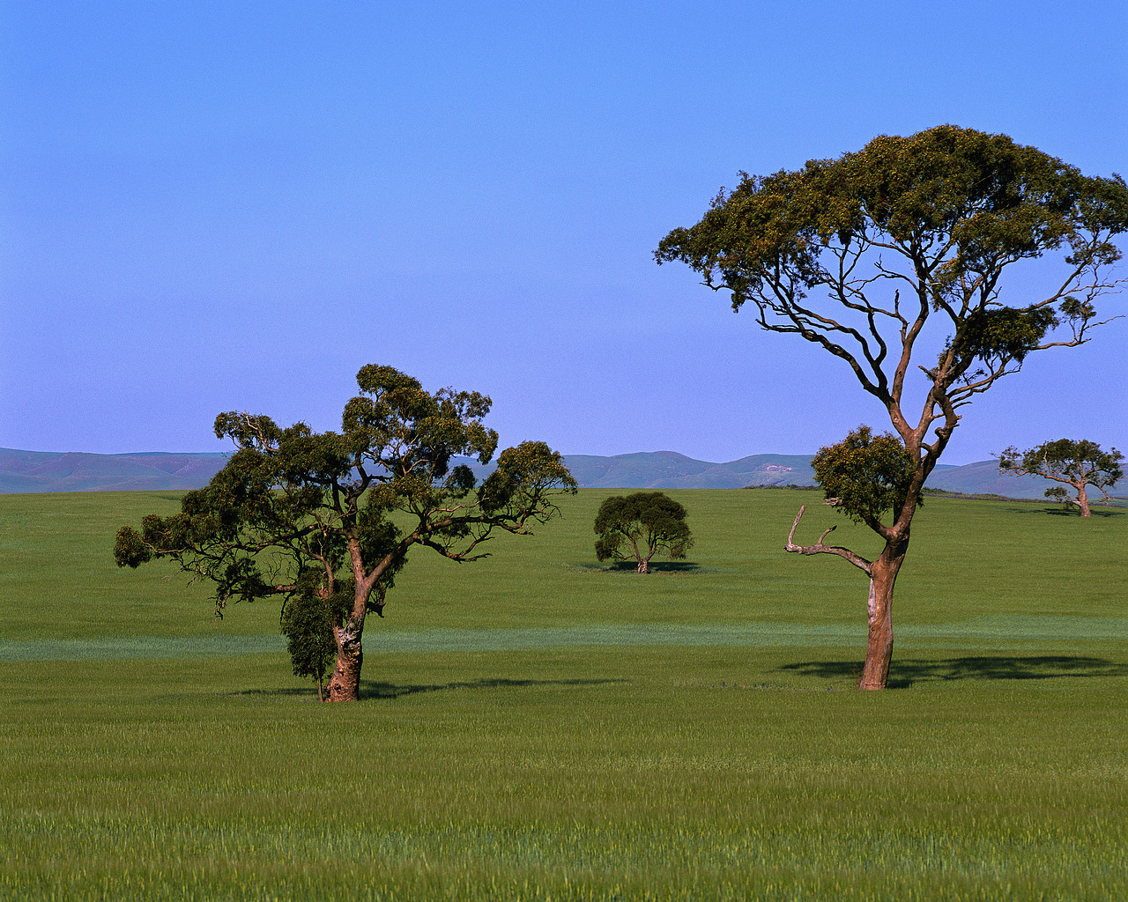
Savci
VEJCORODÍ

Slide 3
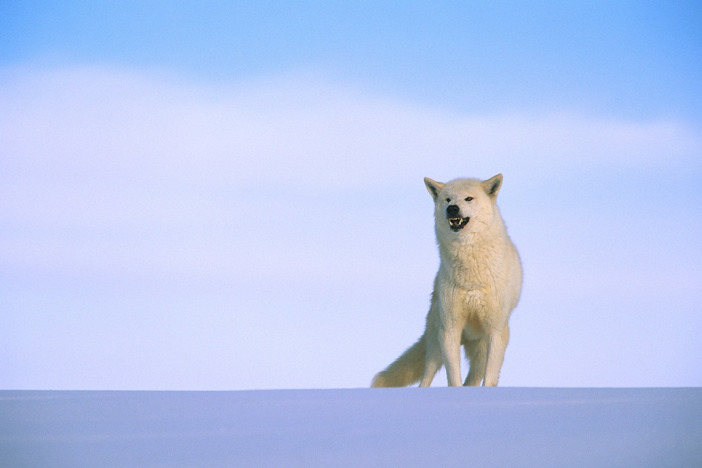
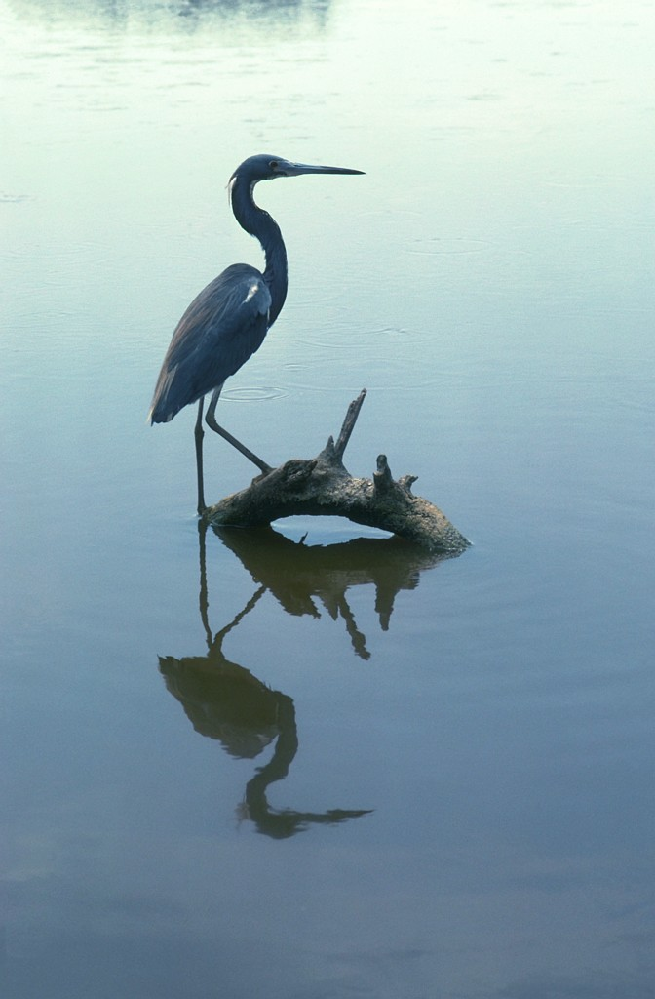
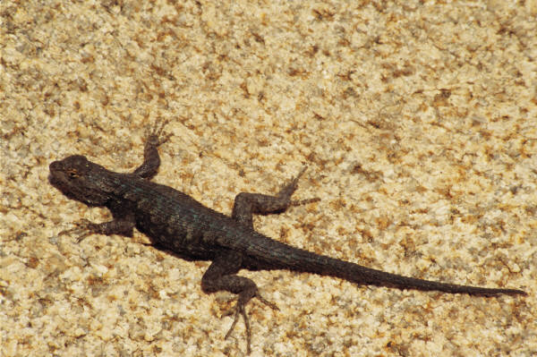
VEJCORODÍ SAVCI:
- nejprimitivnější savci
Znaky:
PLAZÍ - snáší vejce
- mají kloaku
- mají jedovou ostruhu
PTAČÍ – mají funkční pouze levý vaječník
SAVČÍ – mají mléčné žlázy

Slide 4
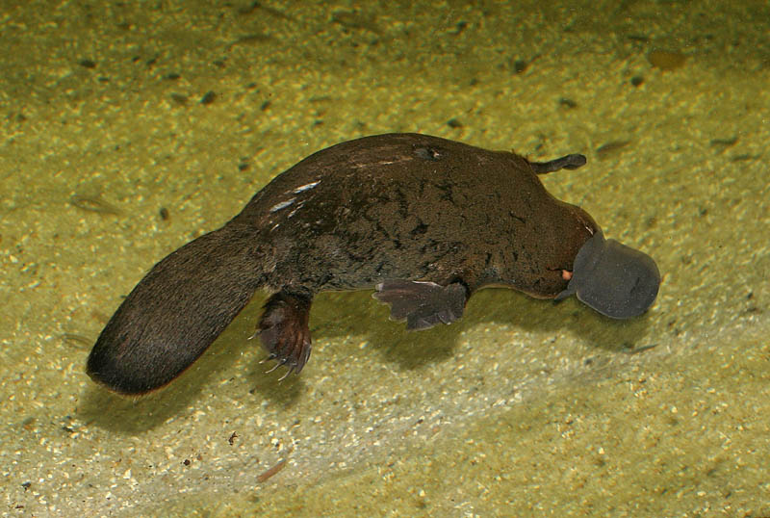
PTAKOPYSK PODIVNÝ

Slide 5
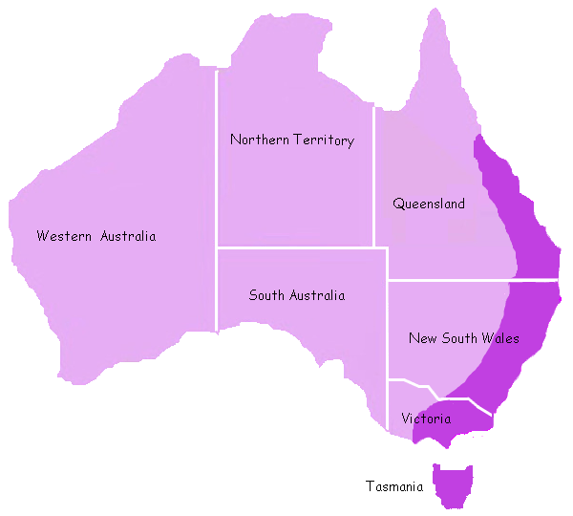
ROZŠÍŘENÍ PTAKOPYSKA

Slide 6
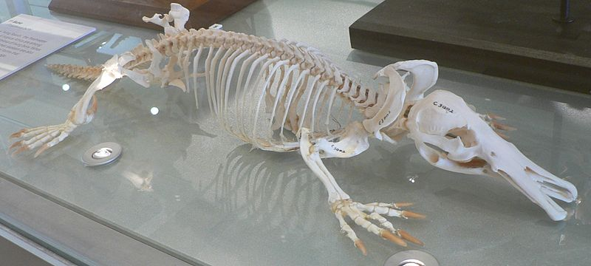
KOSTRA PTAKOPYSKA

Slide 7
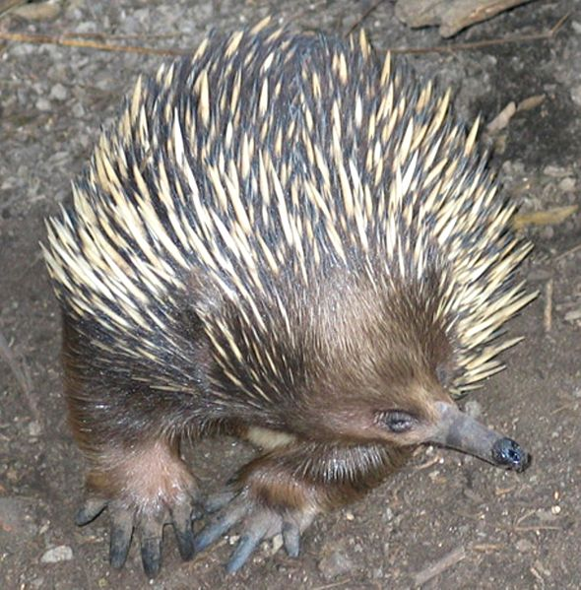
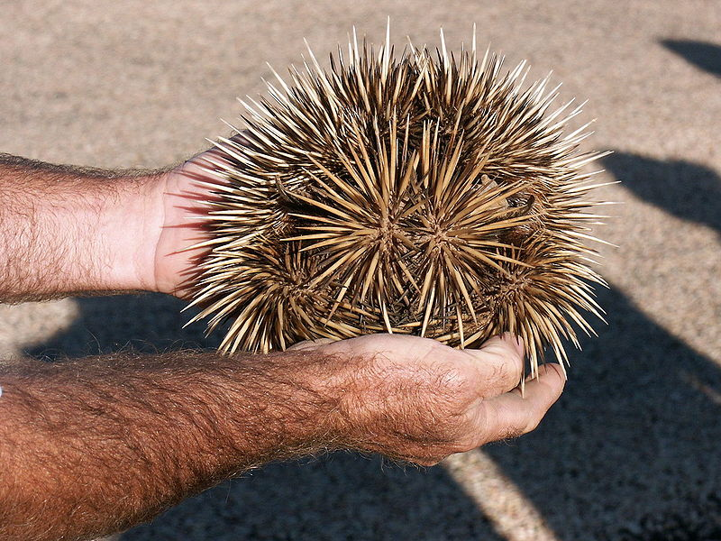
JEŽURA AUSTRALSKÁ

Slide 8

Nová Guinea
Austrálie
Tasmánie

Slide 9
PTAKOPYSK PODIVNÝ - endemický malý savec
( žije pouze na březích australských řek)
mezi prsty má plovací blány
má tuhou nesmáčivou srst, je dobrý plavec
samci mají jedovaté ostruhy na zadních končetinách
- nemá mléčné bradavky(vylučuje mléko pomocí kožních záhybů na své kůži)

Slide 10
JEŽURA AUSTRALSKÁ
vyskyt : Austrálie, Tasmánie a Nová Guinea
tělo je pokryto ostny ( přeměněné chlupy)
má dlouhý lepkavý jazyk (potravou jsou mravenci, termiti, ....)
končetiny má přizpůsobeny k hrabání, má silné drápy
na patě mají ostruhu, ve které není jed

Slide 11
STEFAN KRAFT, Platypus.jpg [online]. [cit. 1.10.2012]. Dostupný na WWW: <http://cs.wikipedia.org/wiki/Soubor:Platypus.jpg>.
ESTER INBAR, Echidna ST 03.jpg [online]. [cit. 1.10.2012]. Dostupný na WWW: <http://cs.wikipedia.org/wiki/Soubor:Echidna_ST_03.jpg>.
NACHOMAN-AU, Echidna, Exmouth.jpg [online]. [cit. 1.10.2012]. Dostupný na WWW: <http://cs.wikipedia.org/wiki/Soubor:Echidna,_Exmouth.jpg>.
PETER HALASZ., .. Platypus skeleton Pengo.jpg [online]. [cit. 1.10.2012]. Dostupný na WWW: <http://cs.wikipedia.org/wiki/Soubor:Platypus_skeleton_Pengo.jpg>.
Platypus Distribution.png [online]. [cit. 3.10.2012]. Dostupný na WWW: <http://cs.wikipedia.org/wiki/Soubor:Platypus_Distribution.png>.
PISKLE, Tachyglossus aculeatus distribution.png [online]. [cit. 3.10.2012]. Dostupný na WWW: <http://cs.wikipedia.org/wiki/Soubor:Tachyglossus_aculeatus_distribution.png>.
galerie microsoft office

